Slide 1

Hoạt động trải nghiệm
BÀI 1: HĐCD: LỚP HỌC CỦA CHÚNG EM

Slide 2
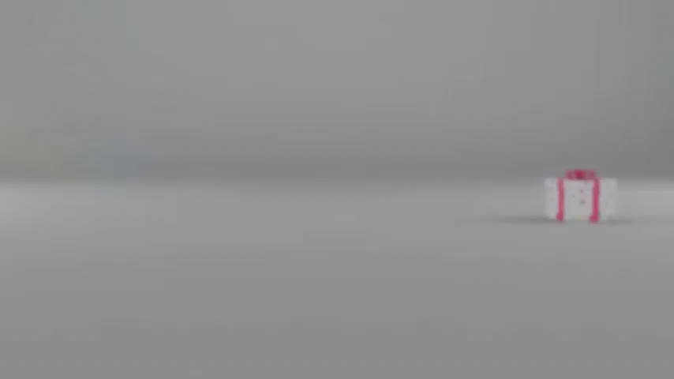

Slide 3
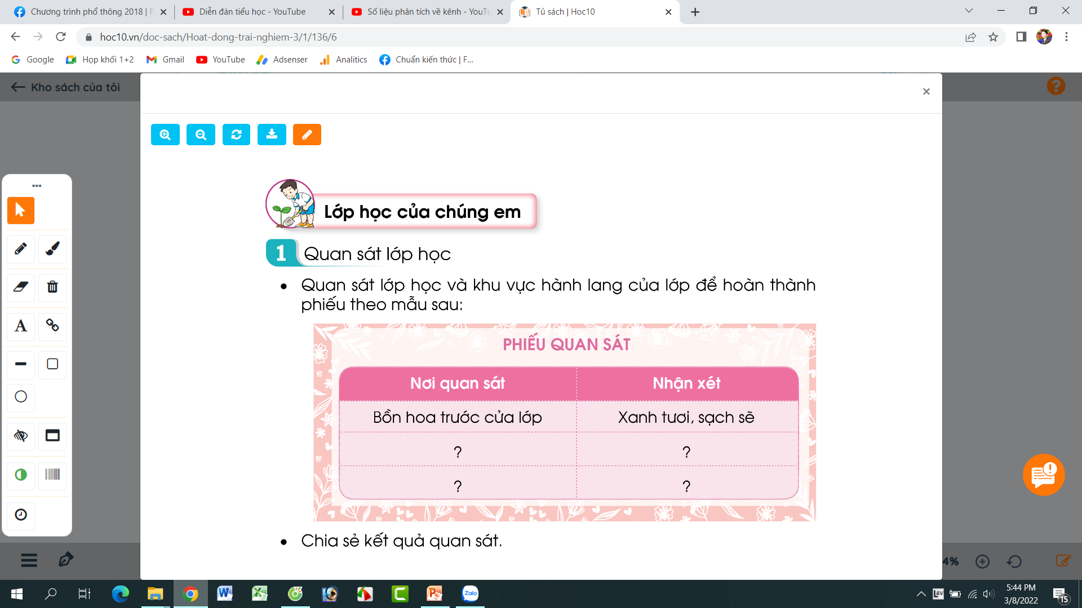
1. Quan sát lớp học.
Quan sát lớp học và khu vực hành lang của lớp để hoàn thành phiếu theo mẫu sau:
Lan can trước cửa lớp
Cao, sạch sẽ
Trong lớp học
Bảng đen sạch, …

Slide 4
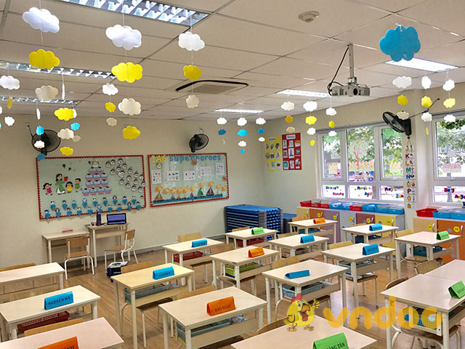
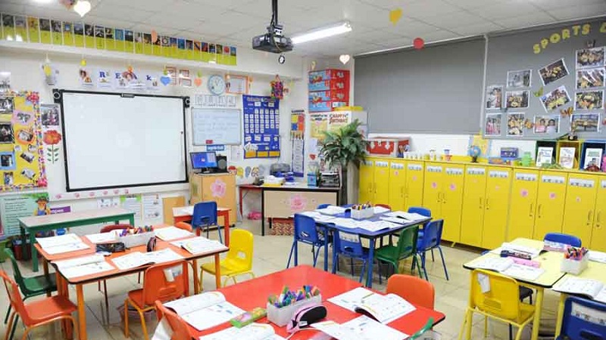
2. Xây dựng ý tưởng trang trí lớp học.
Nhận xét về ý tưởng trang trí lớp học dưới đây:

Slide 5
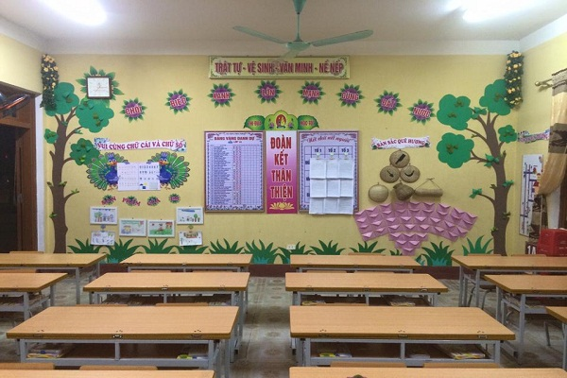
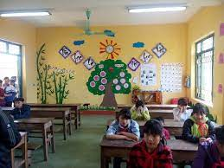
2. Xây dựng ý tưởng trang trí lớp học.
Nhận xét về ý tưởng trang trí lớp học dưới đây:

Slide 6
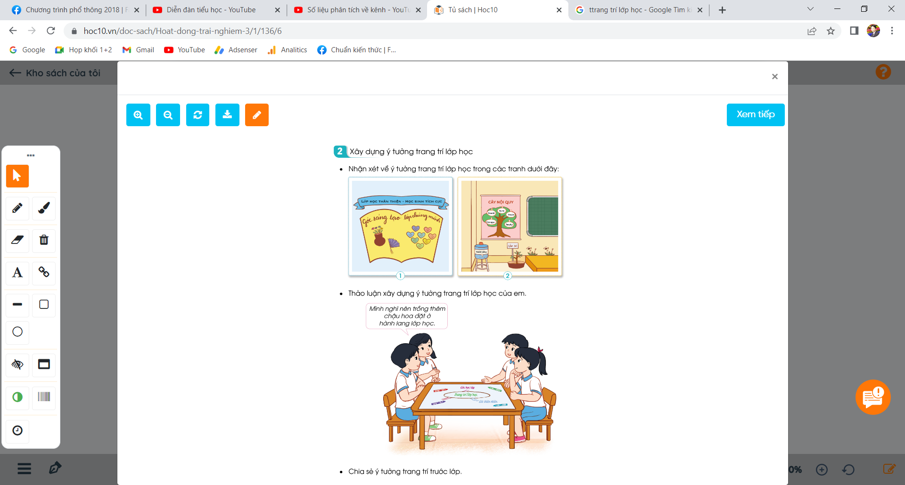
2. Xây dựng ý tưởng trang trí lớp học.
Thảo luận về xây dựng ý tưởng trang trí lớp học của em
Chia sẻ ý tưởng trang trí lớp học của em

Slide 7
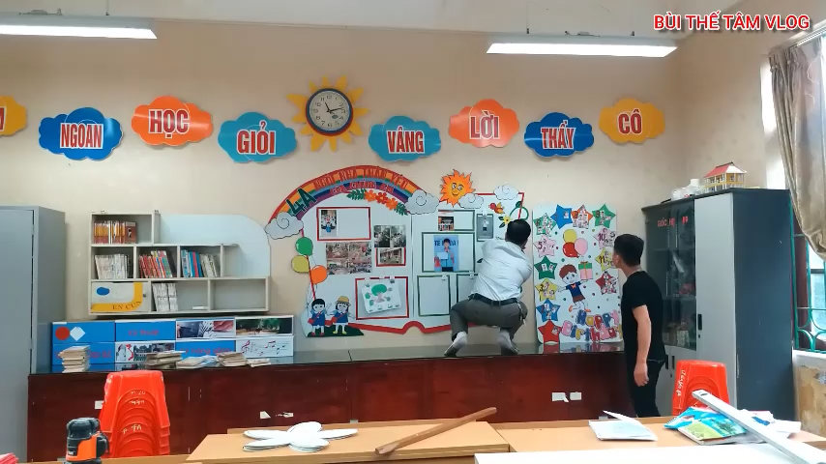

Slide 8

XIN CHÂN THÀNH CẢM ƠN
QUÝ THẦY CÔ GIÁO VÀ CÁC EM

